Slide 1
2019/09/17

Slide 2
公私有雲 檔案型雲網關
HybridMount
為什麼你需要使用雲網關
建構全球檔案共享
熱資料儲存趨勢
雲網關的四大好處
多點辦公室檔案同步
本地使用者權限管理
節省對外頻寬成本
整合 QTS 多元應用程式服務
HybridMount 全新混合雲服務
File Station 掛載模式
檔案型雲網關模式
Demo

Slide 3
熱資料 (Hot Data) 儲存趨勢
儲存雲端化
雲端化意味著將資料從本地配置移動到公共雲和私有雲部署，95% 企業雲端策略為混合雲架構，將應用程式部署於私有雲，而資料儲存或備份在公有雲。
多雲儲存管理
眾多雲端服務各有其優勢及弱勢，企業同時採用多個雲服務以獲得最佳價值，這種策略性的多雲儲存需要一個管理解決方案
Notes:
https://www.ibm.com/blogs/systems/the-5-hot-storage-trends-for-2019/

Slide 4
建構企業檔案同步與分享系統
企業可以利用雲端來建構同步與分享系統， 但你可能會遇到以下問題
大量檔案在雲端，應用程式如何直接使用雲端檔案？
同時擁有多個雲端空間，要如何方便管理？
多點辦公室如何低延遲且更方便存取檔案？
各點辦公室的使用者，需要設定特定的權限設定？
read only

Slide 5
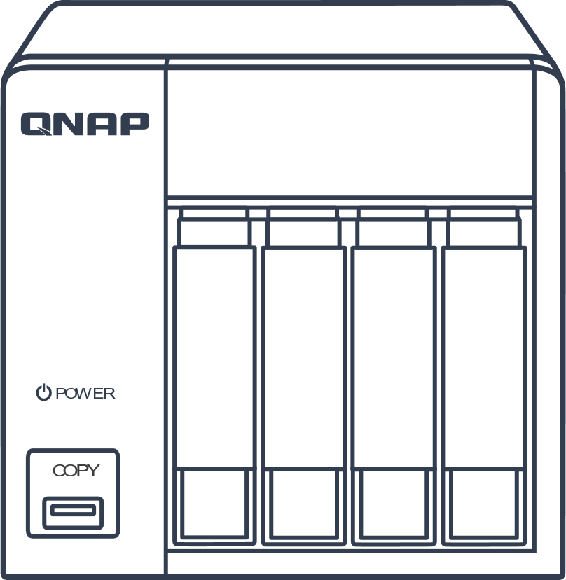
雲網關 (Cloud Gateway) 讓你存取雲端更順暢
直接存取雲端 可能遇到以下問題
雲網關 (Cloud Gateway)如同翻譯官
直接存取
雲端
透過雲網關
存取雲端
雲端儲存空間的程式介面部署檔案分享或應用程式較不方便
雲端存取方式有限，不如存取本地空間方便
透過網際網路存取雲端速度較慢
將雲端程式介面轉換為檔案空間或磁碟區使用，無縫連接地端服務
存取協定轉換可以支援以較熟悉的存取協定 (SMB, NFS, iSCSI) 來存取雲端空間
雲網關的 NAS 快取讓雲端存取有更低延遲體驗
雲網關
地端服務

Slide 6
雲網關的四大好處
1
2
支援更多常用的通訊協定
如同區網般快速存取雲端資料
雲網關轉換存取方式，不必再受限於雲端提供的存取方式，雲網關支援標準通訊協定，包括CIFS/SMB, FTP, NFS, AFP, iSCSI，讓Windows, MAC, Linux 都能方便存取雲端儲存空間。
透過 NAS 快取空間配置，對較常存取的檔案擁有低延遲存取效能，將以往以網際網路傳輸轉換為區域網路傳輸體驗，並在背景優化傳輸至雲端空間，存取雲端空間如同本地存取效能。
3
4
極大化雲端空間使用效益
節省頻寬與流量費用
可利用公有雲空間集中化儲存不同區域所產生的資料，將雲端空間視為資料集中化儲存解決方案，並享受雲端彈性與方便的空間擴充優勢。
快取機制將檔案暫存於本地空間中，辦公室多人共享同一檔案時，只需要透過 NAS 由雲端下載一次，不再需要每個使用者分別下載，大幅節省企業網路頻寬與物件儲存服務下載流量的使用成本。

Slide 7
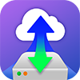
QNAP 雲網關服務
檔案型雲網關
區塊型雲網關
HybridMount
VJBOD Cloud
適用於利用雲端達到多點辦公室檔案共享，存取便利且節省頻寬
適用於本地 NAS、伺服器資料庫雲端備份，並支援快照保護
支援雲端儲存商 | 11 個 Object Storage 、7 個 File Storage | 11 個 Object Storage
特色 | 多雲空間掛載，集中管理 雲端檔案多端點同步 | 上雲資料去識別化，絕佳資料安全防護 資料上雲時，只上傳變動量，減少備份時間
快照還原 | 不支援 | 支援
雲端存取檔案 | 支援 | 雲端內容無法辨識
本地存取協定 | SMB/AFP/NFS/FTP/WebDAV | SMB/AFP/NFS/FTP/WebDAV/iSCSI/Fibre Channel

Slide 8
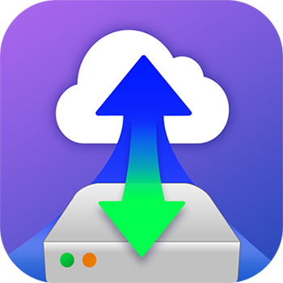
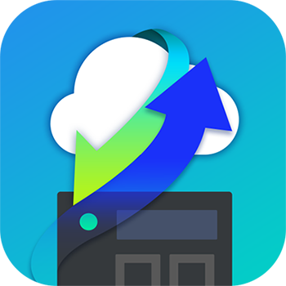
QTS 雲網關與掛載架構
VJBOD Cloud
區塊型雲網關
雲端儲存空間
用戶檔案系統
Fibre Channel
物件
儲存
物件
儲存
物件
儲存
區塊存取
Target
LUNs
專屬快取空間
物件儲存
連接
Ethernet
快照
本地伺服器
本地應用服務
VJBOD 雲端磁碟區 (EXT4 檔案系統)
專屬快取空間
物件儲存
連接
檔案服務
檔案存取
快照
SMB
HybridMount (模式 1)
檔案型雲網關
NFS
雲端
硬碟
雲端
硬碟
雲端
硬碟
專屬快取空間
檔案存取
AFP
虛擬檔案系統
物件儲存
連接
本地使用者
檔案存取
FTP
專屬快取空間
Cache Engine
檔案儲存
連接
Web
DAV
Local Disks/SSDs
遠端儲存裝置
Qsync
HybridMount (模式 2)
File Station 掛載
雲端儲存
連接
WebDAV
File
Station
File Station 存取
SMB
NAS
檔案存取
檔案存取
遠端儲存
連接
Qfile
FTP
Data center

Slide 9
QNAP 檔案型雲網關
HybridMount
讓雲端更靠近!
切出一小塊 NAS 空間就能享有混合雲優勢！
也能繼續同時使用 QTS 其他好用功能。
本地快取
SMB / NFS / AFP

Slide 10
HybridMount 兩種存取模式任君挑選
 | File Station 掛載 | 檔案型雲網關
設置方法 | 建立雲端掛載 | 選擇檔案型雲網關模式 並配置快取空間
掛載數量 | 無限制 可掛載無限個雲端服務 | 2 個永久免費的網關授權 可依需求購置額外授權
存取體驗 | 存取速度取決於網際網路速度 | 快取機制大幅減少讀寫等待時間
在 File Station 存取 | 支援 | 支援
透過 SMB / NFS / AFP 存取 | 不支援 | 支援
雲端同步機制 | 每次瀏覽時需重新與雲端同步 | 定期同步，可快速瀏覽
支援 QTS 應用程式 | 不支援 | 支援 ...

Slide 11
自備雲端空間，管理您習慣使用的雲空間
HybridMount 讓您自備雲端 (Bring Your Own Cloud) 以使用雲端網關功能
自備雲端好處
自備雲端限制
管理您已使用許久、擁有大量資料的雲端空間
支援多個雲端服務商
在同一介面對不同雲端服務商的多雲管理
與雲端的整合有限，無法直接由雲端介面管理地端網關
雲端任何變動需由地端網關同步工作時偵測

Slide 12
掛載模式
File Station

Slide 13
File Station 掛載模式
檔案儲存雲端
連接雲端
物件儲存雲端
網頁、行動裝置存取
File Station
一個介面管理所有公私有雲空間
連接遠端裝置
SMB, FTP, WebDAV
支援 2 種雲服務類型，3 種通訊協定掛載遠端裝置

Slide 14
支援 2 種雲服務類型，3 種通訊協定掛載遠端裝置
File Station掛載模式
檔案儲存服務
有資料夾層級的結構化儲存方式
服務商通常提供定額容量大小作為收費依據
遠端裝置
透過通訊協定掛載遠端裝置
Amazon Drive
BOX
Dropbox
Google Drive
HiDrive
CIFS/SMB
OneDrive Business
OneDrive
Share Drive
YanDex
FTP
物件儲存服務
非結構化資料儲存於平面環境中
依據實際使用量收費
WebDAV
Alibaba
AWS S3
Azure
Backblaze
Google Cloud Storage
IBM Object
HKT
Huawei
Shift
Rackspace
Wasabi

Slide 15
物件儲存結構轉換，開啟物件儲存大門
HybridMount 將非結構化資料轉換為資料夾層級結構，讓您管理檔案更方便！
/a/b
/a
/a
/a/d
/a/c
結構轉換
b
c
d
SMB/AFP
其他裝置
雲端物件儲存服務
NAS

Slide 16
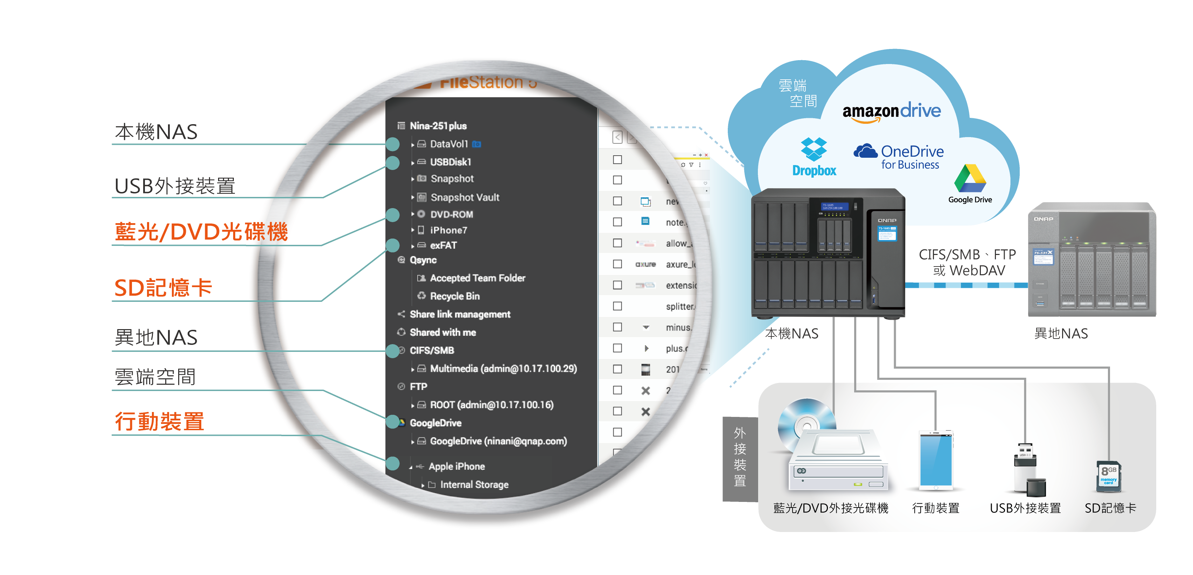
File Station 一個介面管理所有公私有雲空間
File Station掛載模式
一個簡易的介面
20 個雲端服務
NAS 遠端
4 種外接裝置

Slide 17
檔案型雲網關
模式

Slide 18
檔案型雲網關模式
檔案儲存雲端
連接檔案儲存雲端
檔案存取
專屬快取空間
SMB, NFS, AFP, FTP, Web
物件儲存雲端
支援更多常用的通訊協定
NAS 快取優化雲端存取體驗
連接物件儲存雲端
NAS 與雲端檔案同步處理
支援兩種雲服務服務

Slide 19
支援 2 種雲服務類型
檔案型雲網關模式
類型 1：檔案儲存服務
類型 2：物件儲存服務
有資料夾層級的結構化儲存方式
服務商通常提供定額容量大小作為收費依據
非結構化資料儲存於平面環境中
依據實際使用量收費
BOX
Dropbox
Google Drive
HiDrive
Alibaba
AWS S3
Azure
Backblaze
Google Cloud Storage
IBM Object
OneDrive Business
OneDrive
YanDex
HKT
Huawei
Shift
Rackspace
Wasabi
Amazon Drive & ShareFile 因雲端服務限制不支援雲網關模式。

Slide 20
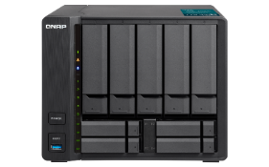
支援更多常用的通訊協定
檔案型雲網關模式
雲網關將存取協定轉換，不再受限於雲端提供的特定存取方式，除了在 File Station 存取檔案外，您可以使用其他外部裝置透過SMB, NFS, AFP, FTP, WebDAV 等標準存取協定存取雲端服務，讓您更方便存取雲端資料。
與各個雲端連接
CIFS/SMB, AFP, NFS, FTP, WebDAV

Slide 21
NAS 快取優化雲端存取體驗
檔案型雲網關模式
適量的本地空間作為快取暫存區，幫助更順暢存取無限大的雲端檔案，享受如本地儲存般的讀寫效能！
每個網關模式的檔案共享需配置一個專屬快取空間
最少須設置 20 GB 的快取空間
快取空間容量配置建議值＝
( 寫入NAS速度 (MB/s)-上傳雲端速度 (MB/s) ) x 連續寫入時間 (s) x 1.4 + 預先保留檔案在快取的需求
例： ( 100 MB/s – 50 MB/s) x ( 4 x 60 x 60 s ) x 1.4 = 1,000,800 MB ≈ 1 TB

Slide 22
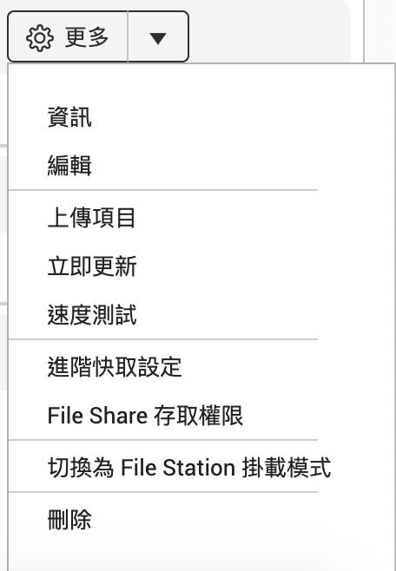
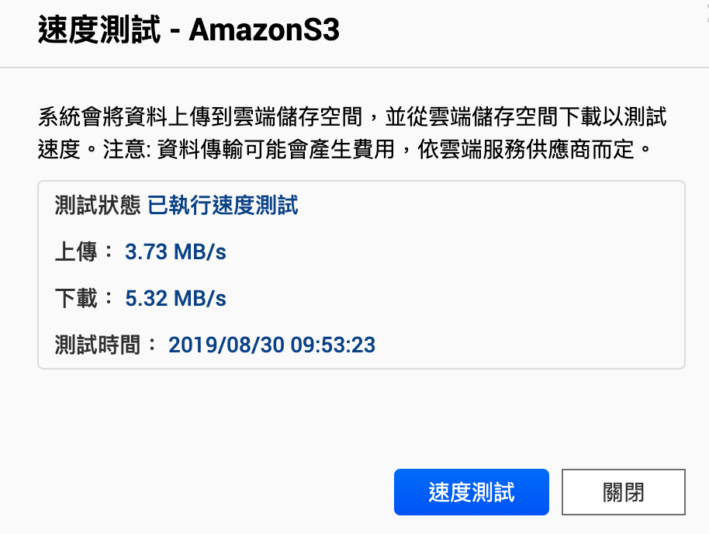
快取空間容量配置建議值＝
檔案型雲網關模式
( 寫入NAS速度 (MB/s) - 上傳雲端速度 (MB/s) ) x 連續寫入時間 (s) x 1.4 + 預先保留檔案在快取的需求
可將檔案預先保留在快取中，減少首次讀取所需的下載時間。
永遠保留在快取的檔案無法隨快取機制刪除，會佔用快取空間，請預先配置足夠空間。
測試連線速率，選擇連線速率較快的雲端空間使用
如雲端連線速率太慢，可能造成大量檔案積累在快取空間中，影響快取機制運作，導致存取體驗較差

Slide 23
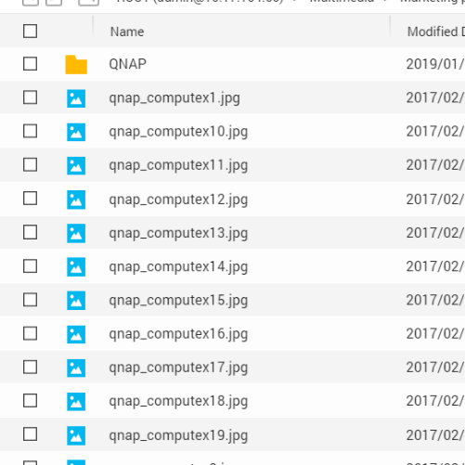
如同區網般快速存取雲端資料
檔案型雲網關模式
透過 NAS 本地快取空間配置，對較常存取的檔案擁有低延遲存取效能，將以往以網際網路傳輸轉換為區域網路傳輸體驗。
1. 同步檔案目錄，快速讀取雲端檔案列表
網際網路
較慢
掛載即使用，檔案無需完整下載即可進行操作
2. 讀取快取檔案，速度加成
1
2
3
第一次讀取檔案時，須從雲端下載檔案至快取磁碟區，該檔案會被儲存在快取空間中，後續可以直接讀取本地檔案，減少重新下載的等待時間
META
DATA
NAS
快取空間
3. 暫存上傳檔案，減少等待時間
區域網路
較快
檔案先透過區域網路快速上傳至 NAS 本地端的快取空間，再透過 HybridMount 背景依序上傳至雲端，減少在電腦前等待上傳的時間

Slide 24
當要讀取一個影音檔時
子頁
檔案型雲網關模式
檔案已快取
檔案未快取
3.1
由雲端下載檔案
雲端連接
2
確認檔案是否已快取
快取機制
檔案系統
3
3.2
讀取快取檔案
讀取快取檔案
1
讀取檔案需求
支援邊下載邊讀取檔案，優化影音檔案存取

Slide 25
當要編輯並同步檔案時
子頁
檔案型雲網關模式
讀取雲端檔案以進行編輯
完成檔案同步
1
將檔案完整由雲端下載至快取空間已進行讀取
3
雲端連接
編輯後同步至雲端
4
2
檔案寫入檔案系統，並取代原快取檔案，結束本地寫入程序
結束本地
寫入程序
比對雲端檔案版本，確認檔案是否由其他途徑更新
3
快取機制
檔案系統
4
上傳雲端，完成檔案同步
如判斷雲端為新版本，則本地檔案將重新命名後再上傳
設定QoS規則，特殊檔案優先上傳，如小檔優先
上傳過程中，如本地再度更新，則取消上傳
讀取雲端檔案以進行編輯
1
2
編輯後同步至雲端

Slide 26
彈性配置快取規則，有效率使用快取空間
檔案型雲網關模式
當快取空間已滿且有空間需求時，系統將依快取規則將最久之前讀取的部分檔案移出快取空間，只保留中繼資料 (metadata)
將最久之前讀取的檔案移出快取空間
3 種客製化快取規則配置：
永遠保留在快取
當有檔案下載或本地寫入需求時
將檔案視為高優先順序，並提前快取以確保快取命中。永遠將重要、頻繁存取的檔案保留在快取之中。
一般
永遠保留在快取
一般檔案會被快取並保留在本機快取空間中。快取空間已滿時，最近最少使用的檔案將被移除，以挪出空間供新的已快取檔案使用。
一般快取檔案
低優先快取檔案
低優先順序
寫入中檔案
低優先順序檔案會被快取並保留在本機快取空間中。快取空間已滿時，會先移除最少存取的檔案。將較不重要的 檔案設為低優先順序。
NAS
快取空間
檔案中繼資料

Slide 27
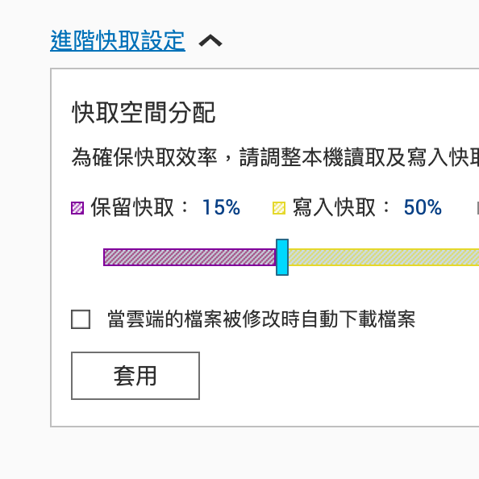
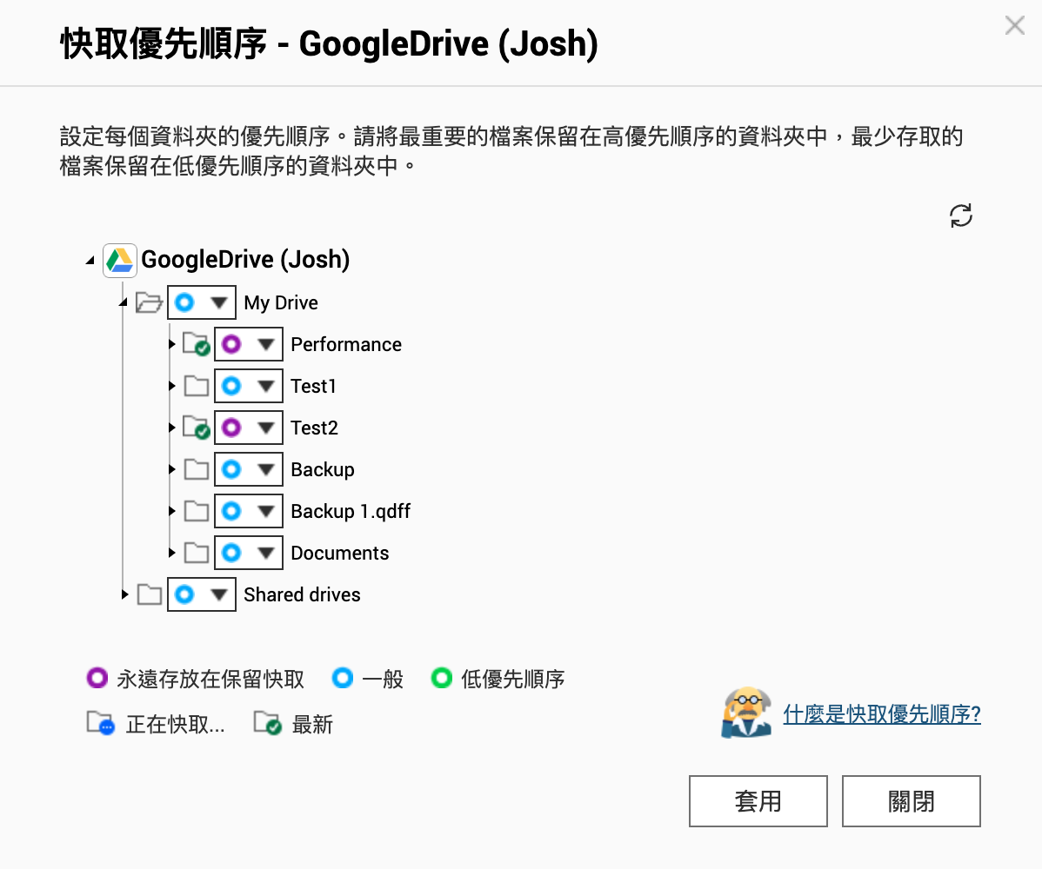
將檔案預先保留在快取，減少等待時間
子頁
檔案型雲網關模式
選擇將檔案永遠保留在快取，會提前將檔案下載並保留在快取，以確保快取命中。將重要、頻繁存取的檔案保留在快取之中。
1
2
將快取空間分配定額給保留快取的檔案
設定快取優先順序，將特定資料夾設為保留快取
選擇資料夾優先順序
永遠存放在保留快取的下載進度
若保留快取配置的容量不足時，部分設為永遠存放在保留快取的檔案，仍可能被快取演算法移除
保留快取空間不足時，請調整空間分配比例，或至「儲存與快照」擴大快取空間
設定快取優先順序，將特定資料夾設為保留快取

Slide 28
快取空間狀態可視化管理
檔案型雲網關模式
呈現空間所有使用狀態，依使用體驗調整空間容量
 | 項目 | 說明 | 備註
 | 檔案中繼資料 | 同步並保存雲端所有檔案的中繼資料，以呈現檔案列表 | 不會被演算法移除
 | 保留快取 | 「永遠保留在快取」檔案儲存佔用空間 | 不會被演算法移除
 | 已使用寫入快取 | 檔案暫存於快取，正準備上傳至雲端，上傳完畢後轉換為讀取快取 | 不會被演算法移除
 | 已使用讀取快取 | 儲存讀取過的檔案 | 當空間滿了可依演算法移除
 | 保留快取限制 | 「永遠保留在快取」檔案最多可用的空間限制 | 當空間未完全使用時，可能被讀取快取暫用
 | 寫入快取限制 | 寫入檔案暫存最多可用的空間限制 | 當空間未完全使用時，可能被讀取快取暫用
 | 可用快取空間 | 未使用的空間

Slide 29
NAS與雲端檔案同步處理
檔案型雲網關模式
同步機制確保雲端檔案與本地快取檔案保持一致
1. 資料同步管理
2. 同步資源管理
3. 上傳列表管理
4. 檔案衝突管理
5. 檔案同步狀態

Slide 30
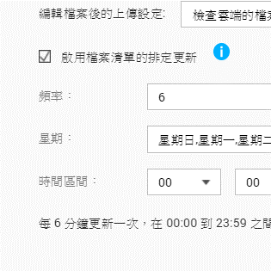
1. 檔案列表同步排程管理
子頁
檔案型雲網關模式
檔案儲存服務
系統會自動更新，以確保本地看到的檔案列表與雲端資料一致。
* HiDrive, Yandex 及 Sharefile 須啟用排程或手動同步。
物件儲存服務
自訂同步排程，依排程進行與雲端資料同步；也可以隨時手動立即同步。
同步時會對雲端產生要求或存取流量而產生費用，建議僅在您常存取雲端的時間內進行檔案列表更新，以節省雲端費用！

Slide 31
2. 同步資源管理
子頁
檔案型雲網關模式
A 連線QoS傳輸通道
同步雲端檔案時，佔用 NAS 的 CPU、RAM 資源，依據 NAS 等級，HybridMount 最多同時可上傳或下載的檔案數量有限，可分配同步資源給檔案共享，保證傳輸效能。
A 連線保留傳輸數 (8)
B 連線保留傳輸數 (7)
下載
保證傳輸數量
未保留的傳輸數 (5)
連線保證可同時傳輸的檔案數量，不因其他連線大量使用而影響傳輸效能
上傳
B 連線QoS傳輸通道
傳輸上限
除保證傳輸數量，當 HybridMount 仍有未保留的傳輸數，設定大量傳輸時可同時傳輸的檔案上限
最多可同時傳輸檔案數量 (以中階 NAS 為例，最多 20 個)
 | 最多可同時上傳檔案數量 | 最多可同時下載檔案數量
高階 | 80 | 80
中階 | 20 | 20
低階 | 10 | 10
QoS 規則
自行設定優先傳輸的條件，如檔案格式、大小。此優先傳輸是僅限設定條件的檔案類型傳輸的專屬通道。
例如：可依據需求，設定文件優先上傳或小檔案優先上傳

Slide 32
3. 上傳列表管理
子頁
檔案型雲網關模式
正在上傳
已上傳
上傳錯誤
顯示正在上傳的檔案、進度，與等待上傳中的檔案
顯示最近200個已上傳紀錄
顯示上傳錯誤的檔案與原因，請依上傳錯誤原因修正後，重試上傳
下列的檔案類型不會上傳到雲端，並且不會顯示於上傳錯誤清單：
系統檔案: .DS_Store, thumbs.db,...
應用程式暫存檔案: .Qsync, .@qsys,...
網路垃圾資料夾: @Recycle
檔案名稱格式: 以 '~$' 和 '.~' 開頭、以 '~' 開頭且副檔名為 '.tmp'、以 '.' 開頭且附檔名為 '.swp’。”
雲端特殊格式文件檔案: .gdoc, .gslides, .onenote.url, .boxnote...
當檔案共享發生錯誤，無法連接至雲端時，「正在上傳」與「上傳錯誤」列表中的檔案，會與雲端不同步。
如需刪除檔案共享，請務必等待列表中檔案上傳完成，或將列表中尚未上傳完成的檔案另外備份

Slide 33
4. 檔案衝突管理
子頁
檔案型雲網關模式
雲端檔案可能透過本機 HybridMount 外的方式存取並更新檔案版本，本機 HybridMount 編寫並上傳檔案時，如偵測雲端檔案有新版本時，將重新命名本地檔案後再上傳至雲端
1. 雲端檔案更新版本
為確保每次上傳時都能偵測雲端檔案版本，選擇上傳檔案時規則：
檢查衝突並重新命名本機檔案
2. 上傳前偵測雲
端檔案版本
3. 重新命名本地檔案後上傳
如選擇不檢查直接更新，若錯過同步排程時間而沒有偵測到新版本時，可能由本地版本覆蓋雲端版本。
啟用上傳時檢查衝突機制，可能造成雲端費用及影響效能，如僅有一個 HybridMount 網關存取雲端時，建議可不啟用。

Slide 34
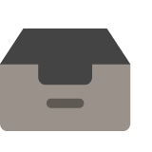
5. 檔案同步狀態一覽無遺
子頁
檔案型雲網關模式
上傳錯誤
在 File Station 可以看到所有雲端檔案的快取與同步狀態
下載錯誤
已忽略
讀取雲端檔案時：
已快取檔案由本地更新時：
僅在雲端
正在下載
已快取且已同步
已快取且已同步
已快取且正在等待上傳
已快取且正在上傳
已快取且已同步
檔案由本地寫入時：
已快取檔案雲端有新版本時：
已快取且正在等待上傳
已快取且正在上傳
已快取且已同步
已快取且已同步
正在下載
已快取且已同步

Slide 35
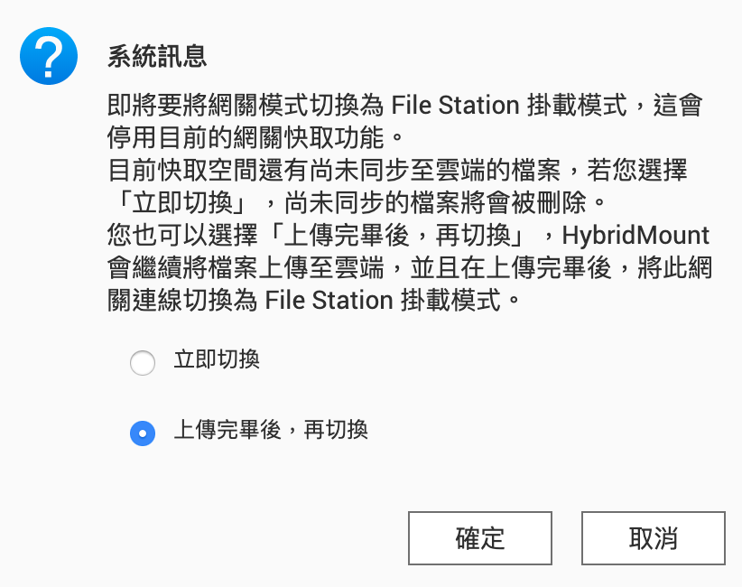
安全移除網關，避免未同步檔案遺失
檔案型雲網關模式
移除網關檔案共享或切換為 File Station 掛載模式會刪除快取空間及所有快取資料，請確認檔案是否完全與雲端同步，否則未完全同步的檔案可能遺失
1
2
3
移除檔案共享或
切換為 File Station 掛載模式
檢查檔案是否完成同步
系統刪除或切換模式
系統檢查所有檔案均同步完成
移除快取空間
檔案共享移除或模式切換成功
系統檢查仍有未上傳完成的檔案
所有檔案均同步完成

Slide 37
建構
全球檔案共享

Slide 38
以網關建立全球企業多點同步與共同管理
優勢
雲端空間在全球各地都可以存取，並達到檔案同步。將全球據點資料統一收集，並能自由擴展空間。
存取協定轉換讓使用者用習慣的方式存取
NAS 本地快取讓存取雲端檔案如同本地體驗
整合本地 NAS 使用者權限管理
省去傳統 VPN 費時費力的存取方式
東京
台北
紐約
read
only
檔案同步(唯讀)
寫入檔案
檔案同步

Slide 39
將共用雲空間分配權限給本地使用者
透過將 NAS 與 HybridMount 作為雲網關， 管理者可對雲端空間配置 NAS 本機使用者權限與透過 LDAP/AD 配置網域使用者權限
使用者
權限管理
網域使用者

Slide 40
節省對外頻寬成本，加快存取速度
當所有終端使用者都直接透過 PC 對雲端進行存取、同步等動作，將造成巨量頻寬使用與浪費許多等待時間
透過將 NAS 與 HybridMount 作為雲網關，由NAS 統一對外存取或同步，PC 則以區域網路連接 NAS 存取資料，節省企業頻寬使用成本，也增加傳輸效率
網際網路
網際網路
區域網路
桌面應用程式
SMB/AFP/NFS

Slide 41
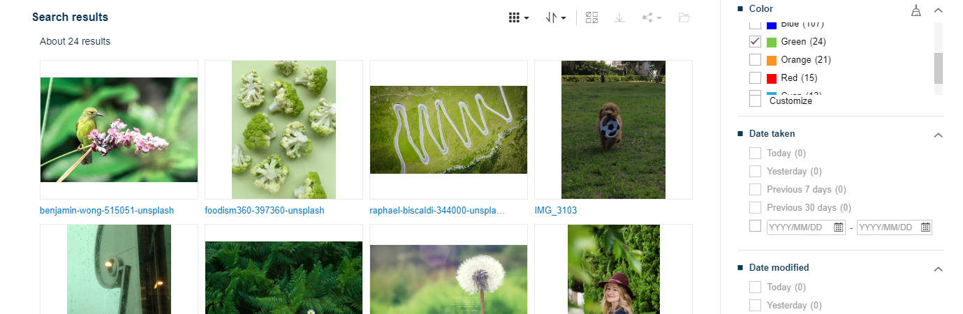
整合 QTS 多元應用程式與服務
跨雲端搜尋
雲端檔案搬移
享受良好的多媒體服務
搭配 Qsirch 可以利用一個搜尋條件，同時搜尋多個雲端空間內的檔案，並在一個介面呈現所有雲端檔案搜尋結果
Qfiling 幫助輕鬆達到雲搬雲與歸檔，並透過歸檔條件與多元的後處理模組，在檔案搬遷與歸檔同時，達到分類與編輯目的。
利用QTS提供的多媒體服務Video Station, Music Station, QuMagie，無論使用什麼雲端空間，皆能享有熟悉且一致的多媒體服務。
Qfiling
Video Station
Filing
Rule
Music Station
QuMagie

Slide 42
推薦機種
SMB 入門
TS-873
SMB 中階
TVS-882
SMB 高階
TS-1683XU-RP
企業級
TDS-16489U R2
建議最多檔案共享數量：2
8 bay
AMD R-Series RX-421ND
quad-core 2.1 GHz processor
(Turbo Core to 3.4 GHz)
Max 8GB RAM
建議最多檔案共享數量：4
8 bay
Intel® Core™ i5-7500
quad-core 3.4 GHz processor,
Max turbo to 3.8 GHz
Max 64GB RAM
建議最多檔案共享數量：16
16 bay
Intel® Xeon® E-2124 quad-core 3.3 GHz processor (burst up to 4.3 GHz)
Max 64GB RAM
建議最多檔案共享數量：16
16 bay
Intel® Xeon® E5-2630 v4
10-core 2.2 GHz
Max 256GB RAM

Slide 43
公私有檔案雲網關
是您的最佳首選
©2019著作權為威聯通科技股份有限公司所有。威聯通科技並保留所有權利。威聯通科技股份有限公司所使用或註冊之商標或標章。檔案中所提及之產品及公司名稱可能為其他公司所有之商標 。

